Slide 1
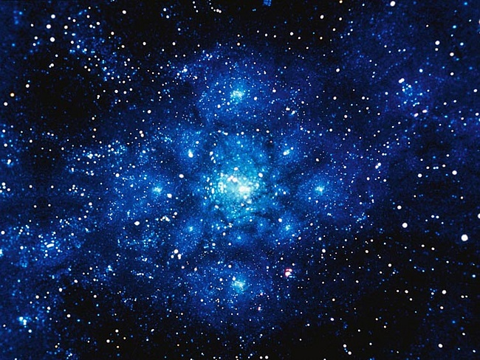
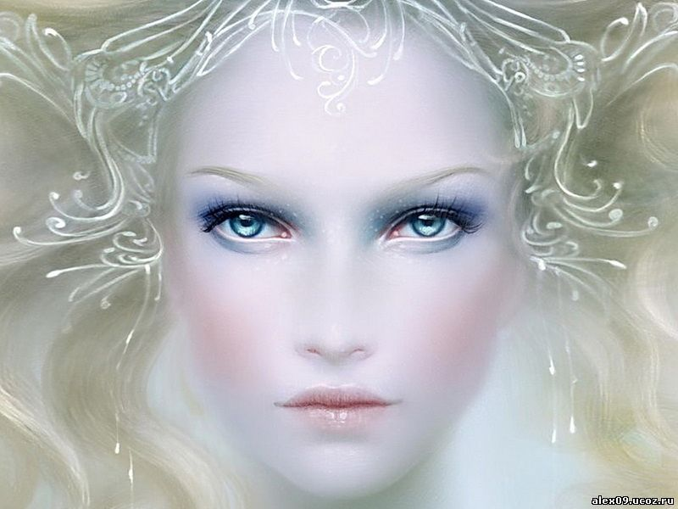
Добрый день, друзья! Вас приветствует небесная канцелярия! Я и мои помощники знаки зодиака приглашаем Вас в гости!

Slide 2
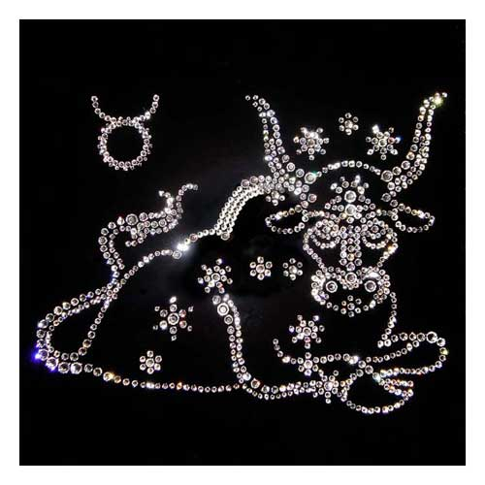
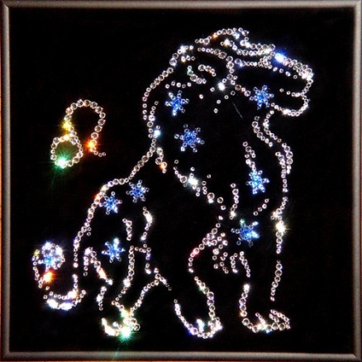
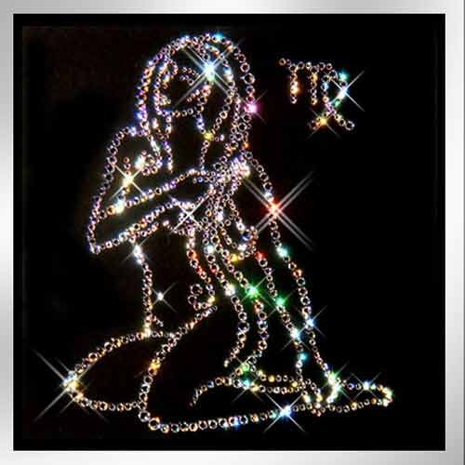
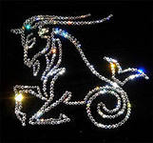
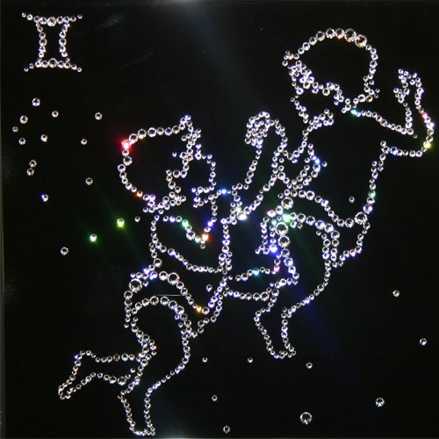
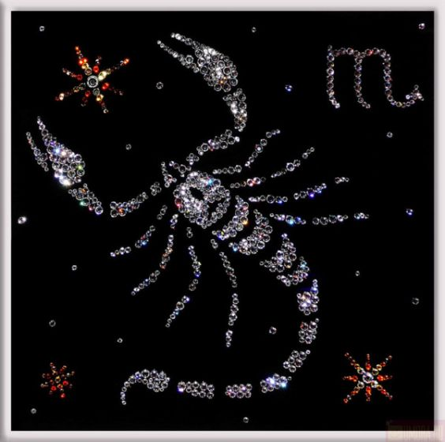
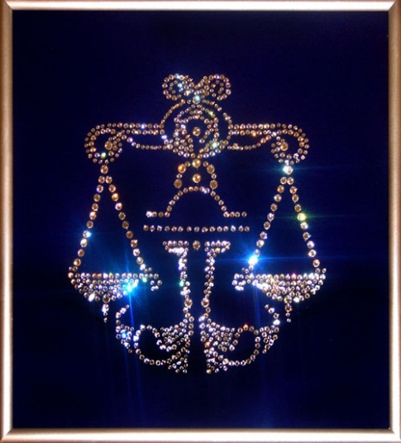
Дева
Козерог
Телец
Лев
Вы , наверно, уже поняли, что это мои помощники. Они знают много небесных тайн, которые связаны с Вами, об этих тайнах мы сегодня с Вами и поговорим ! Они много Вам расскажут о Вас! Приготовьтесь !
Близнецы
Рак
Весы

Slide 3
Ира, Ксюша, Дима, Лёша, Катя, Юля, Оля, Миша, Андрей, Саша, Вова, Серёжа, Алина, Света, Лена
Как их зовут?

Slide 4
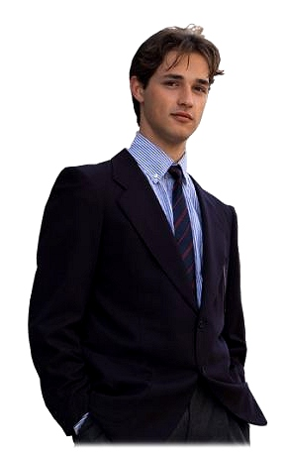
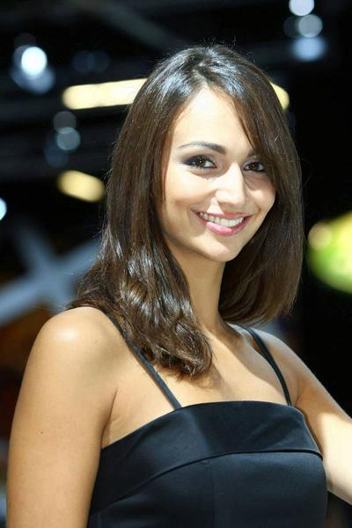
Дай им имена
.

Slide 5
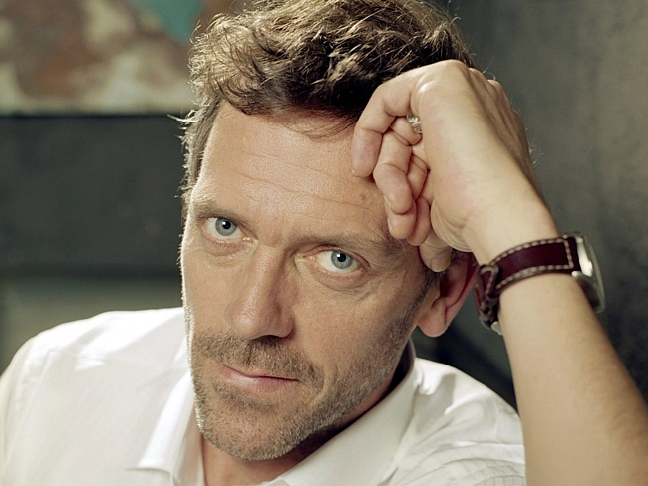
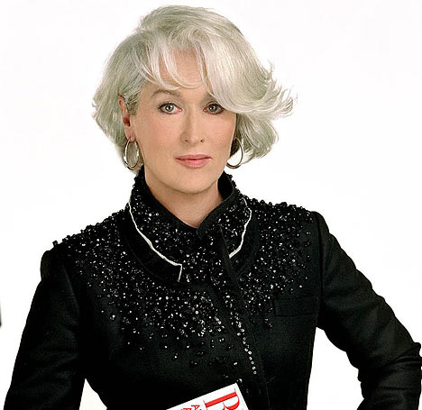

Slide 6
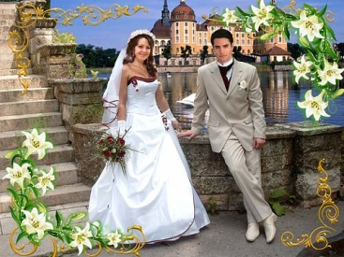

Slide 7
С Днём Святого Валентина !

